Slide 1
GPGPU – association rule mining
Mikołaj Dobski | Piotr Jessa

Slide 2
Historia GPGPU
Jest starsza niż się wydaje – początek lat 90-tych
Vertex & Pixel Shaders
Geometry Shaders
Unified Cores
Ciekawostka operacje bitowe (|, &)pojawiły się dopiero w Shader Model 4.0
Notes:
Tutaj powiemy trochę o GPGPU historii: Można dodać wstążkę z datami działania. Właściwie tutaj jest lanie wody skąd się wzięło GPGPU i dlaczego jest ograniczone. Trzeba powiedzieć o:
ShaderModel 3.0
PixelShader
ShaderModel 4.0 (pełny porgramowalny)

Slide 3
Shader
// transformations provided by the app, constant Uniform data float4x4 matWorldViewProj: WORLDVIEWPROJECTION;
// the format of our vertex data struct VS_OUTPUT { float4 Pos : POSITION; };
// Simple Vertex Shader - carry out transformation VS_OUTPUT VS(float4 Pos : POSITION) { VS_OUTPUT Out = (VS_OUTPUT)0; Out.Pos = mul(Pos,matWorldViewProj); return Out; }

Slide 4
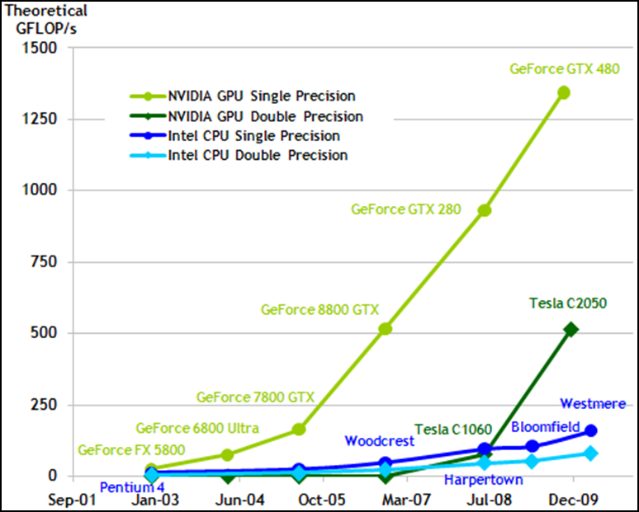
Dlaczego GPGPU
Notes:
Opisać

Slide 5
Technologie GPGPU
Technologie natywne:
nVidia CUDA
ATI Stream
Technologie wyższego poziomu
OpenCL
BrookGPU
pgiAccelerator
Notes:
Tutaj podsumowanie poszczególnych technologii zwrównoleglania. Dodać jakieś ładne loga ewentualnie ;)

Slide 6
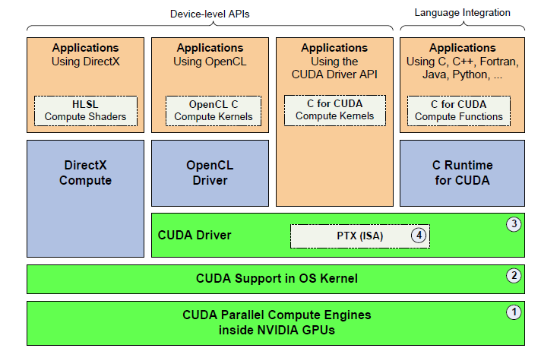
Przykład architektury

Slide 7
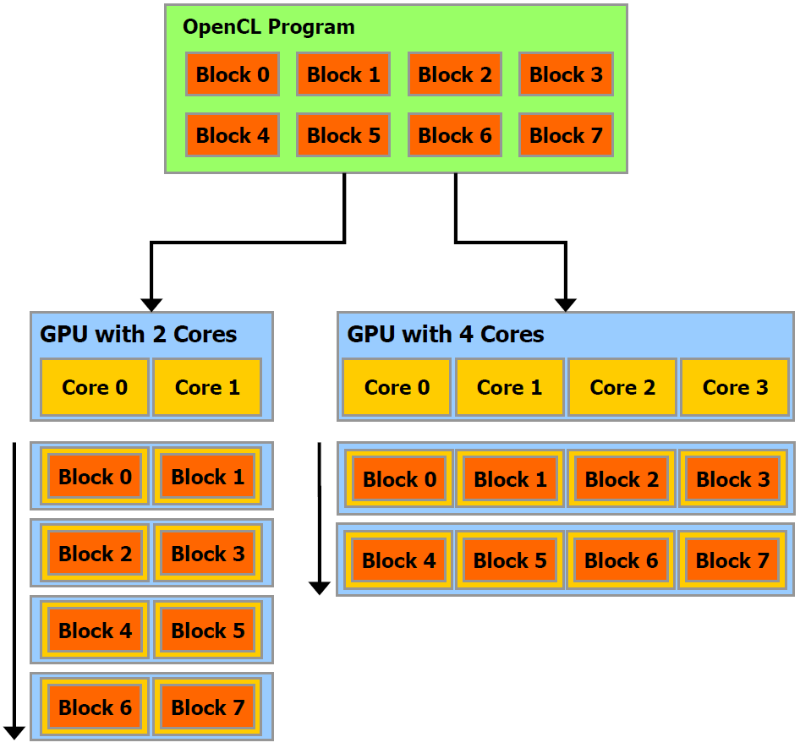
OpenCL

Slide 8
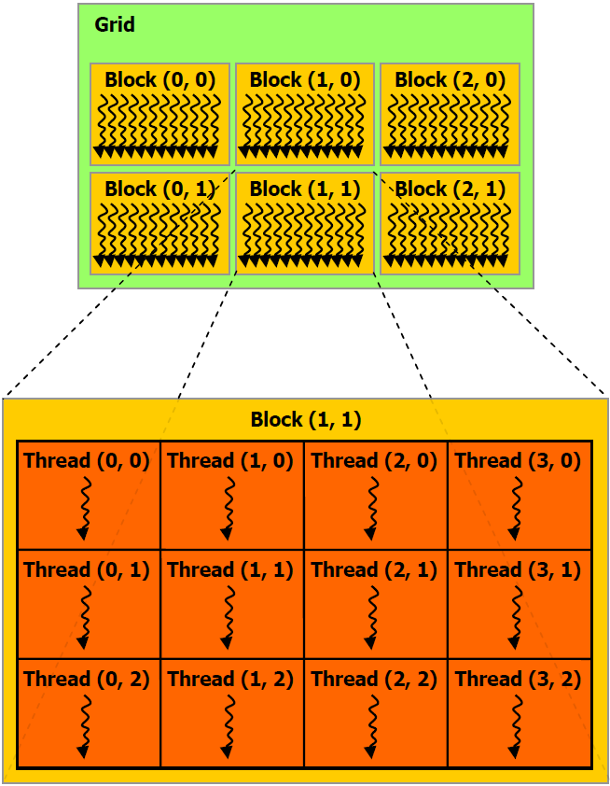
Niżej

Slide 9
Dekompozycja
void multiply( int n, const float *a, const float *b, float *c) { int i; for (i=0; i<n; i++) c[i] = a[i] * b[i]; }
kernel void par_multiply( global const float *a,
global const float *b,
global float *c)
{
int id = get_global_id(0);
c[id] = a[id] * b[id];
}

Slide 10
Alternatywnie
!$acc region
for (i=0; i<m; i++) for (j=0; j<n; j++) { c[i,j] = a[i,j] * b[i,j]; }
!$acc end region
for (i=0; i<m; i++) for (j=0; j<n; j++) { c[i,j] = a[i,j] * b[i,j]; }

Slide 11
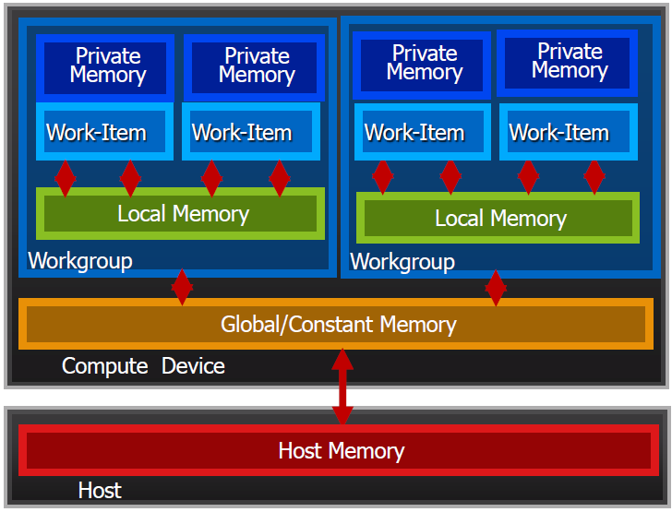
OpenCL model pamięci

Slide 12
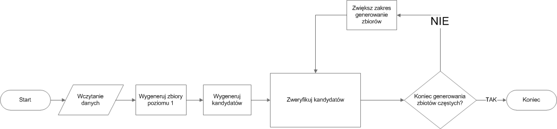
Klasyczny apriori
Notes:
Tutaj schemat blokowy algorytmu opartego na wykładzie.

Slide 13
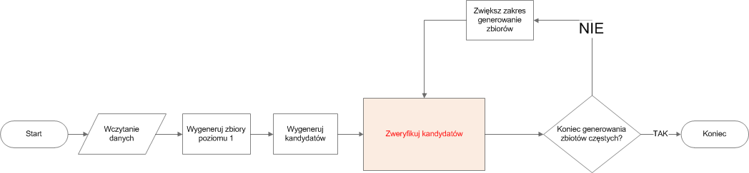
Apriori – bottlenecks
For each candidate in candidateSet :
For each transaction in transactionSet :
if (candidate complies with transaction) support[candidate]++;
Notes:
Ten sam schemat blokowy tym razem z czerwonymi elementami

Slide 14
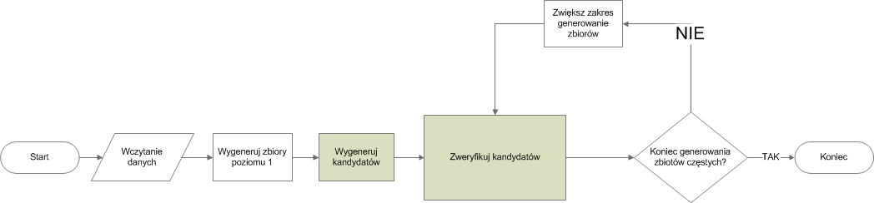
Apriori – MT
# parallel for
For each candidate in candidateSet :
# parallel for
For each transaction in transactionSet :
if (candidate complies with transaction) support[candidate]++;
For each item in lastLevelItemSet:
# parallel for
For each o in singleElementFrequentSets:
extend_set(item,o);

Slide 15
GPU MINER
Napisany w CUDA C
Wymaga Berkeley DB
Notes:
Opisać projekt GPU Miner

Slide 16
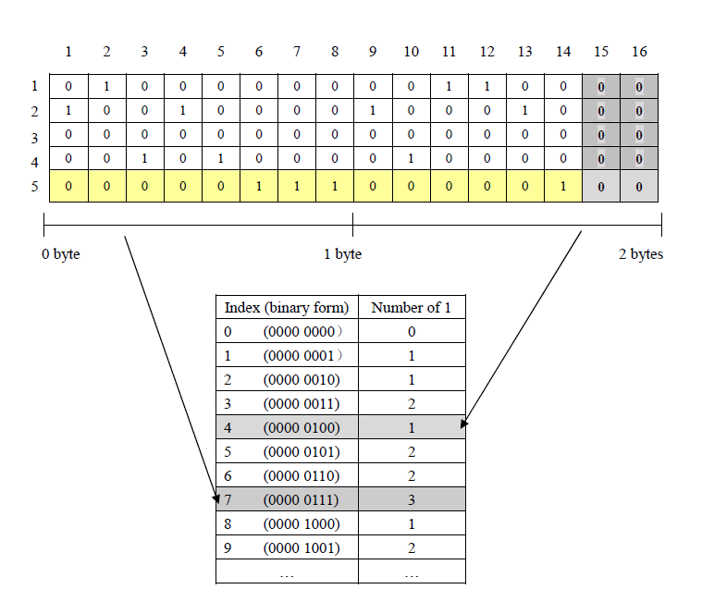
Bitmapa transakcji
Notes:
Opisać ładnie ideę trzymania transakcji jako bitmapy. Tutaj warto wspomnieć dużo o elemencie zwanym sprawdzeniem tej bitmapy bez użyciua Ifow. Typowych dla pisania na CPU

Slide 17
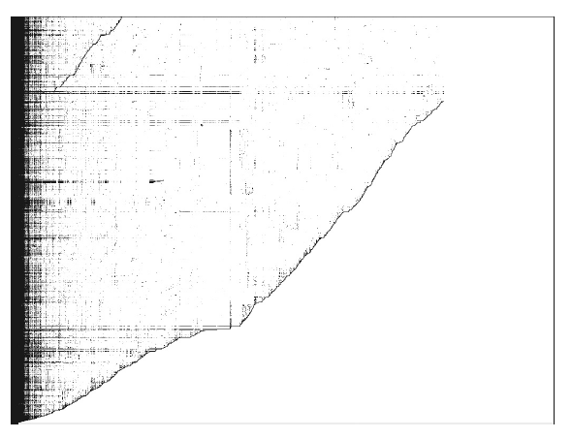
Bitmapa transakcji

Slide 18
Bitmapowe generowanie kandydatów
 | a1 | a2 | a3 | a4 | a5 | a6 | a7 | a8 | a9 | a10 | …
A | 1 | 0 | 1 | 1 | 0 | 0 | 0 | 0 | 0 | 0 | …
v1 | 0 | 0 | 0 | 0 | 1 | 0 | 0 | 0 | 0 | 0 | …
v2 | 0 | 0 | 0 | 0 | 0 | 1 | 0 | 0 | 0 | 0 | …
vi | 0 | . | . | . | . | . | . | 1 | . | . | ….
Problem małej gęstości wektora !
Problem ułożenia pamięci na systemach heterogenicznych !
Notes:
Tutaj opisać naszą ideę generowania zbiorów kandydatów na poziomie bitowym

Slide 19
Implementacja
Oracle Java 1.6
JOCL 0.1.6
JCUDA 0.3.2a
Weka 3.7.3
Notes:
Opisać dlaczego implementacja wygląda tak a nie inaczej. Dlaczego każde z narzędzi zostało wybrane.

Slide 20

Kod
https://github.com/Dzess/DMARF

Slide 21
Referencje
GPGPU
http://www.gpucomputing.net
http://www.khronos.org/opencl/
http://developer.nvidia.com/
http://www.pgroup.com/resources/accel.htm
http://developer.amd.com/gpu/AMDAPPSDK/Pages/default.aspx
http://graphics.stanford.edu/projects/brookgpu/
http://software.intel.com/en-us/articles/opencl-sdk/
http://www.jocl.org/
http://www.mimuw.edu.pl/~krzadca/opencl.html

Slide 22
Referencje
Data Mining
http://code.google.com/p/gpuminer/
http://www.nvidia.com/object/data_mining_analytics_database.html
Publikacje
http://ieeexplore.ieee.org/xpl/freeabs_all.jsp?arnumber=5641778
http://portal.acm.org/citation.cfm?doid=1565694.1565702

